Slide 1




CHÍNH TẢ
ÔNG NGOẠI

Slide 2
Ông ngoại
Trong cái vắng lặng của ngôi trường cuối hè, ông dẫn tôi lang thang khắp các căn lớp trống. Ông còn nhấc bổng tôi trên tay, cho gõ thử vào mặt da loang lổ của chiếc trống trường. Tiếng trống buổi sáng trong trẻo ấy là tiếng trống trường đầu tiên, âm vang mãi trong đời đi học của tôi sau này.
Theo Nguyễn Việt Bắc

Slide 3
Hướng dẫn viết chính tả
Khi đến trường, ông ngoại đã làm gì để cậu bé yêu trường hơn?
Những chữ nào trong bài phải viết hoa? Vì sao?
Đoạn văn có mấy câu?
Trong đoạn văn có những hình ảnh nào đẹp mà em thích nhất?
Ông dẫn cậu lang thang khắp các lớp học, cho cậu gõ tay vào chiếc trống trường.
Những chữ cái đầu câu là: Trong, Ông, Tiếng.
Đoạn văn có 3 câu
+ Hình ảnh ông dắt cậu đi vào các lớp.
+ Hình ảnh ông nhấc bổng cậu trên tay cho cậu gõ thử vào chiếc trống trường.
+ Hình ảnh cậu bé ghi nhớ mãi tiếng trống

Slide 4

Luyện viết
từ khó
loang lổ
vắng lặng
ăn lớp
nhấc bổng

Slide 5

NGHE – VIẾT

Slide 6
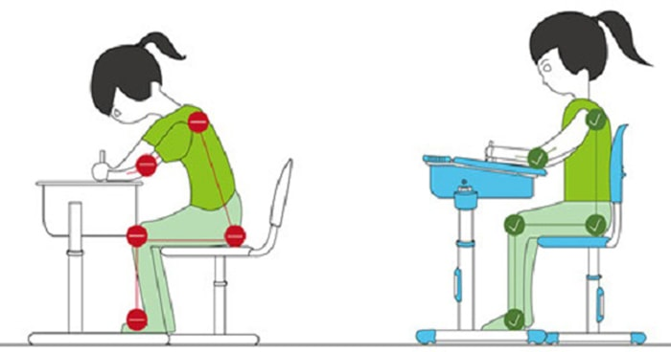
Tư thế ngồi viết.
- Lưng thẳng, hai chân song song thoải mái.
- Không tì ngực vào bàn.
- Đầu hơi cúi.
- Mắt cách vở 25cm đến 30cm.
- Tay phải cầm bút.
- Tay trái tì nhẹ lên mép vở để giữ.

Slide 7
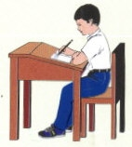
Cách để vở.
- Vở không gập đôi, để hoàn toàn trên mặt bàn.
- Hơi nghiêng vở sang trái khoảng 15 độ so với cạnh bàn sao cho mép vở song song với cánh tay.

Slide 8
Ông ngoại
Trong cái vắng lặng của ngôi trường cuối hè, ông dẫn tôi lang thang khắp các căn lớp trống. Ông còn nhấc bổng tôi trên tay, cho gõ thử vào mặt da loang lổ của chiếc trống trường. Tiếng trống buổi sáng trong trẻo ấy là tiếng trống trường đầu tiên, âm vang mãi trong đời đi học của tôi sau này.
Theo Nguyễn Việt Bắc

Slide 9
Bài 2: (sgk trang 35)Tìm 3 tiếng có vần oay.
M: xoay
nước xoáy, khoáy, ngoáy, ngúng ngoảy, tí toáy,
loay hoay, nhoay nhoáy, ngọ ngoạy, ngó ngoáy,
xoáy tai,…

Slide 10
Bài 3: (sgk trang 35) Tìm các từ:
Chứa tiếng bắt đầu bằng d, gi hoặc r, có nghĩa như sau:
Làm cho ai việc gì đó: …
Trái nghĩa với hiền lành: …
Trái nghĩa với vào: …
giúp
dữ
ra

Slide 11








Chúc mừng các con đã hoàn thành tiết học !

